Slide 1
연동된 스토어 목록
🍔
🟢
✔️
Rakuten-US
저장된 키 확인
2021-09-19
rakuten 서버 상태
💽
❌
Rakuten-Jp
저장된 키 확인
serviceSecret key : sdsdfxcvsdvsdf
licenseKey : 39ddfdfdvxsdvcxsd
2021-02-19
Rakuten 서버 상태
🌋
❌
Amazon-Ko
2021-02-19
Amazon 서버 상태
Notes:
연동된 스토어 아이콘과 + 연동성공 아이콘(만료일 지났으면 빨간색, 만료일이 남았으면 초록색) + 만료일 보여주는 내용 ~~

Slide 2
상태 정의
연동된 스토어 리스트
이미 한번 성공적으로 연동된 적이 있는 스토어들
스토어 상태
연동 X
licenseKey의 만료일이 지난 경우
rakuten 서버의 오류 ( --> 헬스 체크 기능이 필요)
연동 O
위 모든 조건에 해당되지 않을 경우
Store | 연동 상태 | Column2 | Column1
Rakuten | O | 만료일 | rakuten server 상태
 | X

Slide 3
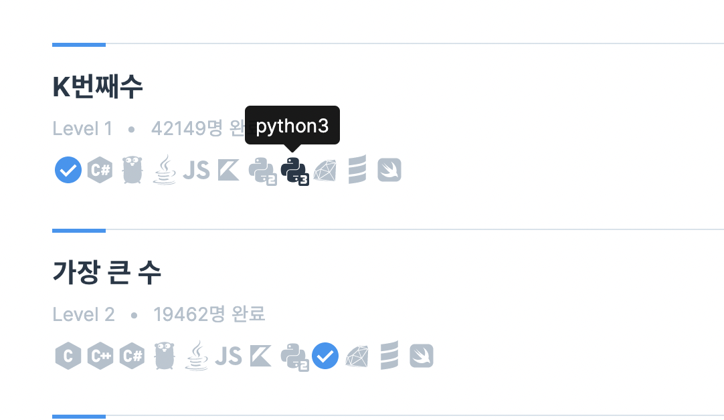

Slide 4
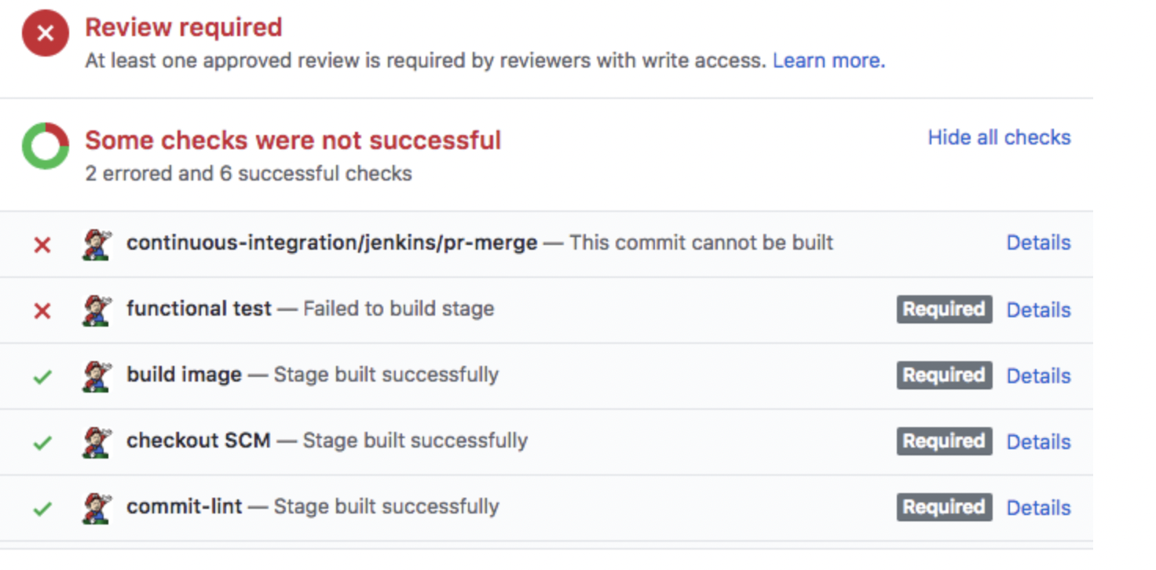

Slide 5
